Slide 1
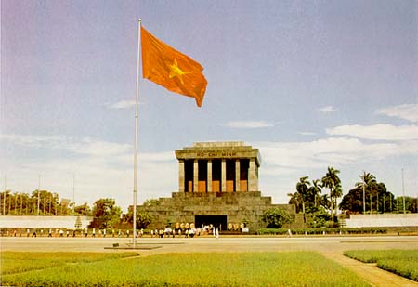
PHẦN HAI
CÔNG DÂN VỚI CÁC VẤN ĐỀ CHÍNH TRỊ - XÃ HỘI
Bài 8
CHỦ NGHĨA XÃ HỘI
(Tiết 2)

Slide 2
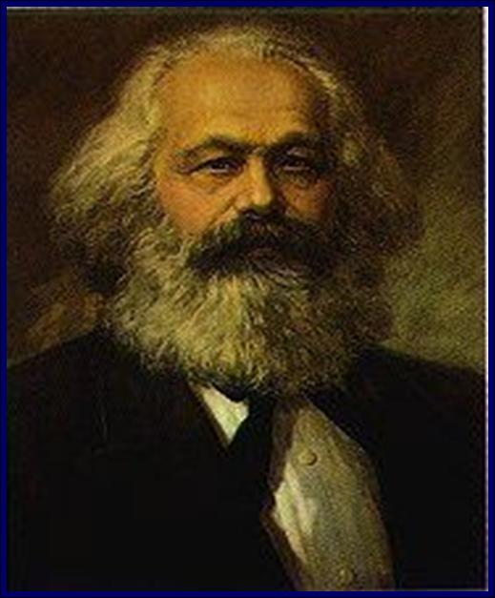
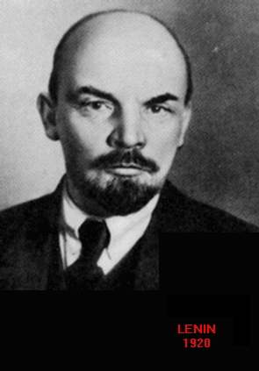
Bài 8
CHỦ NGHĨA XÃ HỘI
(Tiết 2)
2/ Quá độ lên chủ nghĩa xã hội ở nước ta
Chủ nghĩa Mác – Lê-nin khẳng định: “Tất cả các dân tộc đều sẽ đi lên chủ nghĩa xã hội, đó là điều không thể tránh khỏi” và đều phải trải qua một thời kì quá độ - thời kì quá độ lên chủ nghĩa xã hội.

Slide 3
2/ Quá độ lên chủ nghĩa xã hội ở nước ta
a) Tính tất yếu khách quan đi lên chủ nghĩa xã hội ở Việt Nam
✵ Có hai hình thức quá độ:
+ Một là, quá độ trực tiếp từ chủ nghĩa tư bản lên chủ nghĩa xã hội.
+ Hai là, quá độ gián tiếp từ xã hội tiền tư bản lên chủ nghĩa xã hội, bỏ qua giai đọan phát triển tư bản chủ nghĩa.

Slide 4
2/ Quá độ lên chủ nghĩa xã hội ở nước ta
a) Tính tất yếu khách quan đi lên chủ nghĩa xã hội ở Việt Nam
* Sau khi hoàn thành cuộc cách mạng dân tộc dân chủ nhân dân, Đảng và nhân dân ta lựa chọn con đường đi lên chủ nghĩa xã hội bỏ qua giai đoạn phát triển TBCN.
Vì:
- Chỉ có đi lên CNXH, đất nước mới thực sự độc lập.
- Đi lên CNXH mới xóa bỏ được áp bức bóc lột.
- Đi lên CNXH để có cuộc sống ấm no hạnh phúc. Mọi người có điều kiện phát triển toàn diện.
=> Điều này thể hiện sự ưu việt hơn của CNXH so với các chế độ xã hội trước đây trong lịch sử.

Slide 5
Bài 8
CHỦ NGHĨA XÃ HỘI
(Tiết 2)
2/ Quá độ lên chủ nghĩa xã hội ở nước ta
a) Tính tất yếu khách quan đi lên chủ nghĩa xã hội ở Việt Nam
- Việc làm đúng đắn.
- Phù hợp với điều kiện lịch sử.
- Phù hợp với nguyện vọng chính đáng của nhân dân.
- Phù hợp với xu thế thời đại.

Slide 6
2/ Quá độ lên chủ nghĩa xã hội ở nước ta
* Mục tiêu "dân giàu, nước mạnh, xã hội công bằng, dân chủ, văn minh" được Đảng khẳng định có sức mạnh cổ vũ hết sức to lớn trong công cuộc đổi mới toàn diện đất nước, hối thúc toàn dân vào cuộc chiến chống nghèo nàn, lạc hậu; đặc biệt là khuyến khích mạnh mẽ doanh nhân thuộc mọi thành phần kinh tế đầu tư sản xuất kinh doanh, ra sức "làm giàu" cho mình và cho đất nước.

Slide 7
Bài 8
CHỦ NGHĨA XÃ HỘI
(Tiết 2)
2/ Quá độ lên chủ nghĩa xã hội ở nước ta
b) Đặc điểm của thời kì quá độ lên chủ nghĩa xã hội ở nước ta. (HD HS TỰ HỌC)

Slide 8
Bài 8
CHỦ NGHĨA XÃ HỘI
(Tiết 2)
2/ Quá độ lên chủ nghĩa xã hội ở nước ta
b) Đặc điểm của thời kì quá độ lên chủ nghĩa xã hội ở nước ta.
Thảo
luận
nhóm
Nhóm 1: Đặc điểm thời kì quá độ trên
lĩnh vực chính trị
Nhóm 2: Đặc điểm thời kì quá độ trên
lĩnh vực kinh tế
Nhóm 3: Đặc điểm thời kì quá độ trên
lĩnh vực tư tưởng, văn hoá
Nhóm 4: Đặc điểm thời kì quá độ trên
lĩnh vực xã hội

Slide 9
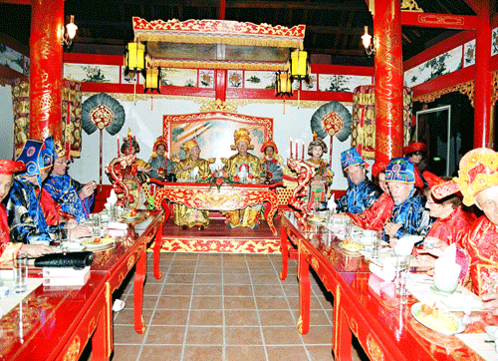
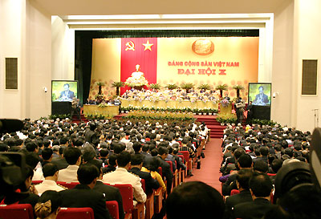
Bài 8
CHỦ NGHĨA XÃ HỘI
(Tiết 2)
2/ Quá độ lên chủ nghĩa xã hội ở nước ta
b) Đặc điểm của thời kì quá độ lên chủ nghĩa xã hội ở nước ta.
* Lĩnh vực chính trị
Xã hội phong kiến
Xã hội chủ nghĩa

Slide 10
Bài 8
CHỦ NGHĨA XÃ HỘI
(Tiết 2)
2/ Quá độ lên chủ nghĩa xã hội ở nước ta
b) Đặc điểm của thời kì quá độ lên chủ nghĩa xã hội ở nước ta.
* Lĩnh vực chính trị
- Vai trò lãnh đạo của Đảng Cộng sản Việt Nam đối với toàn xã hội ngày càng được tăng cường, nhà nước của dân, do dân, vì dân được củng cố và hoàn thiện.

Slide 11
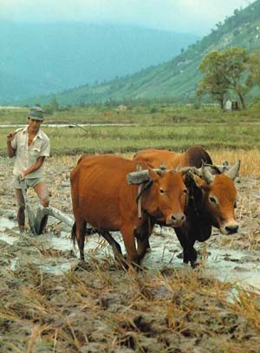
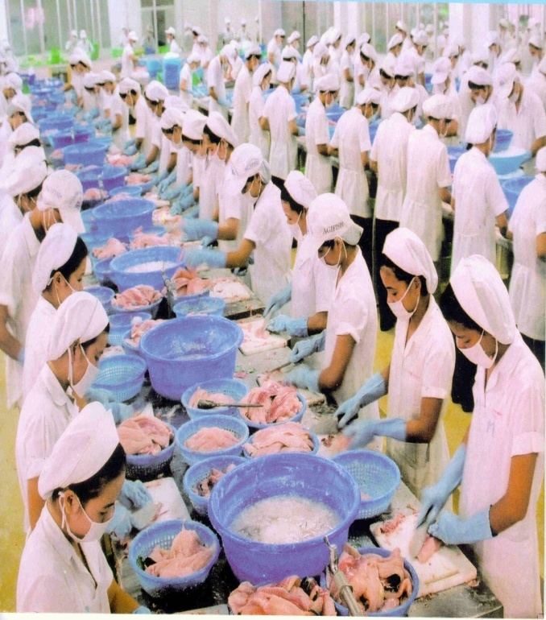
Bài 8
CHỦ NGHĨA XÃ HỘI
(Tiết 2)
2/ Quá độ lên chủ nghĩa xã hội ở nước ta
b) Đặc điểm của thời kì quá độ lên chủ nghĩa xã hội ở nước ta.
* Lĩnh vực kinh tế
Lao động sản xuất

Slide 12
Bài 8
CHỦ NGHĨA XÃ HỘI
(Tiết 2)
2/ Quá độ lên chủ nghĩa xã hội ở nước ta
b) Đặc điểm của thời kì quá độ lên chủ nghĩa xã hội ở nước ta.
* Lĩnh vực kinh tế
- Nền kinh tế hàng hoá nhiều thành phần
* Đặc điểm của nền kinh tế nước ta trong thời kì quá độ?
- Lực lượng sản xuất phát triển còn ở trình độ chưa cao.
- Kinh tế nhà nước giữ vai trò chủ đạo

Slide 13
Bài 8
CHỦ NGHĨA XÃ HỘI
(Tiết 2)
2/ Quá độ lên chủ nghĩa xã hội ở nước ta
b) Đặc điểm của thời kì quá độ lên chủ nghĩa xã hội ở nước ta.
* Lĩnh vực tư tưởng văn hoá
Sinh hoạt văn hoá

Slide 14
Bài 8
CHỦ NGHĨA XÃ HỘI
(Tiết 2)
2/ Quá độ lên chủ nghĩa xã hội ở nước ta
b) Đặc điểm của thời kì quá độ lên chủ nghĩa xã hội ở nước ta.
* Lĩnh vực tư tưởng văn hoá
Trong xã hội ta còn tồn tại những tư tưởng và phong tục lạc hậu không ? Cho ví dụ.
- Tồn tại nhiều tư tưởng, khuynh hướng văn hoá khác nhau, tàn dư của xã hội cũ.

Slide 15
Bài 8
CHỦ NGHĨA XÃ HỘI
(Tiết 2)
2/ Quá độ lên chủ nghĩa xã hội ở nước ta
b) Đặc điểm của thời kì quá độ lên chủ nghĩa xã hội ở nước ta.
* Lĩnh vực xã hội
* Tồn tại trong xã hội ta hiện nay là gì? Cho ví dụ.
- Có nhiều giai cấp, nhiều tầng lớp, đời sống các vùng chưa đều, tệ nạn xã hội.

Slide 16
Bài 8
CHỦ NGHĨA XÃ HỘI
(Tiết 2)
2/ Quá độ lên chủ nghĩa xã hội ở nước ta
b) Đặc điểm của thời kì quá độ lên chủ nghĩa xã hội ở nước ta.
Lĩnh vực | Đặc điểm
Chính trị | - Vai trò lãnh đạo của Đảng công sản, nhà nước của dân, do dân,vì dân…
Kinh tế | - Nền kinh tế hàng hóa nhiều thành phần - Lực lượng sản xuất phát triển nhưng ở trình độ chưa cao.
Văn hóa | - Tồn tại nhiều loại, nhiều khuynh hướng khác nhau. Tồn tại tư tưởng lạc hậu…
Xã hội | - Có nhiều giai cấp, nhiều tầng lớp, đời sống các vùng chưa đều, tệ nạn xã hội…

Slide 17
Bài 8
CHỦ NGHĨA XÃ HỘI
(Tiết 2)
2/ Quá độ lên chủ nghĩa xã hội ở nước ta
b) Đặc điểm của thời kì quá độ lên chủ nghĩa xã hội ở nước ta.
Kết luận:
-Thời kì quá độ lên Chủ nghĩa xã hội ở nước ta là một thời kì lâu dài, khó khăn, gian khổ.
- Quá trình xây dựng CNXH, các nhân tố mang tính chất XHCN ngày càng phát triển và vươn lên giữ vị trí chi phối trong xã hội để đảm bảo xây dựng thành công CNXH ở nước ta.

Slide 18
Bài 8
CHỦ NGHĨA XÃ HỘI
(Tiết 2)
2/ Quá độ lên chủ nghĩa xã hội ở nước ta
b) Đặc điểm của thời kì quá độ lên chủ nghĩa xã hội ở nước ta.
* Em hãy liên hệ thực tiễn: Những mặt tích và hạn chế trong xã hội ta hiện nay?
* Mặt tích cực:
Nước ta có một Đảng duy nhất lãnh đạo là Đảng cộng sản.
Nhà nước của dân, do dân, và vì dân.
Có truyền thống yêu nước…
* Mặt hạn chế
-Lạc hậu, bảo thủ.
-Tham ô tham nhũng còn nhiều.
-Tệ nạn xã hội ( ma tuý, mại dâm, trộm, cướp…)

Slide 19
Bài 8
CHỦ NGHĨA XÃ HỘI
(Tiết 2)
2/ Quá độ lên chủ nghĩa xã hội ở nước ta
Liên hệ là công dân, học sinh chúng ta phải làm gì trong thời kì quá độ lên CNXH ở nước ta?
Tin tưởng vào sự thắng lợi và đi theo con đường XHCN mà Đảng và Bác Hồ đã lựa chọn.
Ra sức học tập rèn luyện góp phần xây dựng thành công CNXH.

Slide 20
Bài 8
CHỦ NGHĨA XÃ HỘI
(Tiết 2)
2/ Quá độ lên chủ nghĩa xã hội ở nước ta
Bài tập
Bài 1: Em hãy nêu một vài biểu hiện về tàn dư của xã hội cũ cần phải đấu tranh mà em biết?
Sinh con nhiều ( cần con trai )
Mê tín, dị đoan các thủ tục nặng nề ( cưới xin, ma chay)
Tham ô, tham nhũng
Tệ nạn xã hội ( cờ bạc, rượu chè)…

Slide 21
Bài 8
CHỦ NGHĨA XÃ HỘI
(Tiết 2)
2/ Quá độ lên chủ nghĩa xã hội ở nước ta
Bài tập
Bài 2: Nhà nước ta đã có những biện pháp nào để chăm sóc người già yếu, tàn tật, mất sức lao động?
Trợ cấp khó khăn
Xây dựng nhà tình nghĩa
Xoá đói, giảm nghèo
Quỹ cho người nghèo…

Slide 22
Bài 8
CHỦ NGHĨA XÃ HỘI
(Tiết 2)
Dặn dò
- Làm bài tập: 4, 5 sgk/73
- Chuẩn bị bài 9: Nguồn gốc ra đời nhà nước?

Slide 23
Xin chân thành cảm ơn quý thầy cô
Cảm ơn các em học sinh!
Kính chúc quý thầy cô sức khoẻ
Chúc các em học sinh học tốt!

